Slide 1
MENU DE OPCIONES
1) ANIMATOR I
2) DESCRIPCIÓN
3) EMPRESA ESCOGIDA

Slide 2
ANIMATOR I
BY
YEFERSSON PEREZ

Slide 3
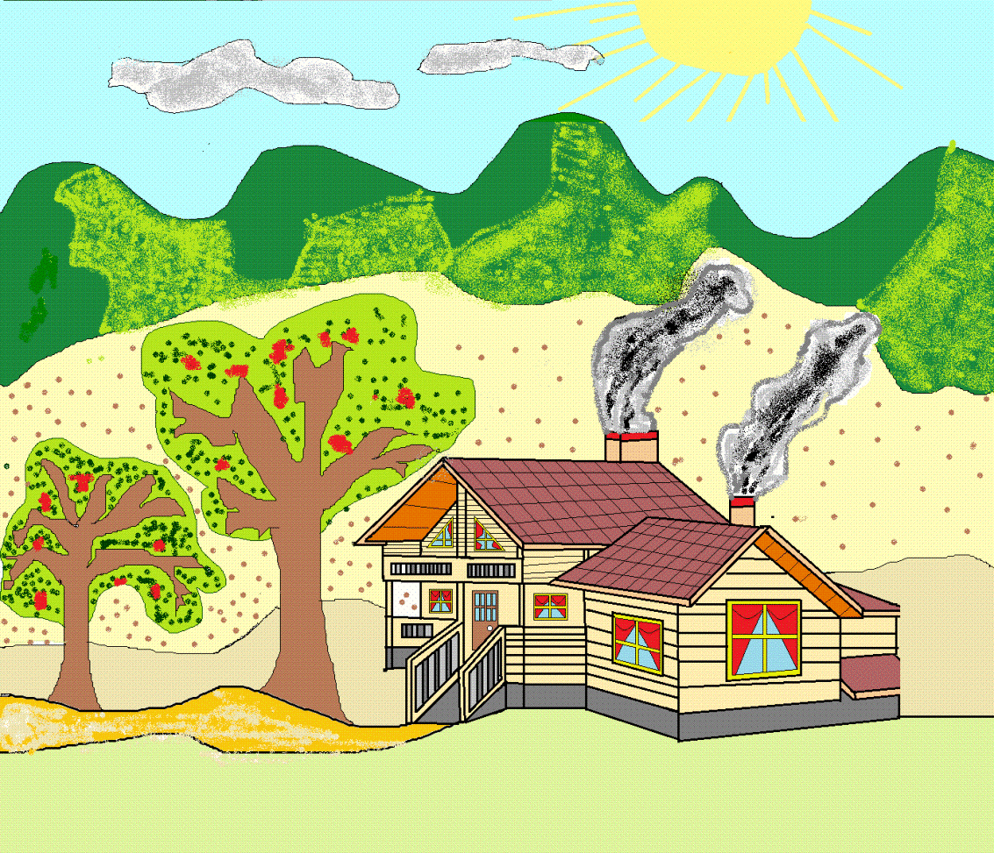
ANIMACION

Slide 4
DESCRIPCIÓN
Esta imagen es creada por el programa paint y animada por el programa gif animator, utilizando cada herramienta disponible.

Slide 5
EMPRESA ESCOGIDA

